Slide 1
Федеральное государственное бюджетное образовательное учреждение высшего образования «Красноярский государственный медицинский университет» имени профессора В.Ф. Войно-Ясенецкого Министерства здравоохранения Российской Федерации Фармацевтический колледж
Возбудители зооантропонозных бактериальных инфекций
2020

Slide 2
План лекции
Понятия зооантропонозных и особо опасных инфекций
Характеристика возбудителей сибирской язвы; патогенез, клинические формы и диагностика сибирской язвы
Характеристика бруцелл, клиника бруцеллеза
Характеристика возбудителей чумы; патогенез, клинические формы и диагностика чумы
Характеристика возбудителей туляремии

Slide 3
Зооантропонозные бактериальные инфекции
Зооантропонозы (зоонозы) – группа инфекционных заболеваний человека, при которых источником и резервуаром инфекции являются инфицированные животные (больные или носители). Человек является вторичным хозяином.
Пути передачи: контактно-бытовой, пищевой, трансмиссивный, воздушно-пылевой
Бактериальные зооантропонозы – сибирская язва, бруцеллез, чума, туляремия

Slide 4
Особо опасные инфекции (ООИ)
Признаки ООИ:
Высокая смертность (более 50%)
Высокая степень заражаемости (контагиозность), в результате быстрое развитие эпидемии и пандемии
Быстрое развитие тяжелых клинических признаков заболевания (в течение 1-3 дней)
Возбудители ООИ относятся к 1 и 2 группе патогенности и работа с ними проводится только в специальных лабораториях особо опасных инфекций
Перечень ООИ в России: сибирская язва, чума, туляремия, чума, желтая и геморрагические лихорадки, натуральная оспа

Slide 5
Возбудители сибирской язвы (ООИ)
Систематика
Семейство - Bacillaceae
Род – Bacillus
Виды – Bacillus anthracis
В России крупная эпидемия сибирской язвы среди северных оленей наблюдалась в 2016 году на Ямале (кроме животных, заразились 12 человек, один из них умер)

Slide 6
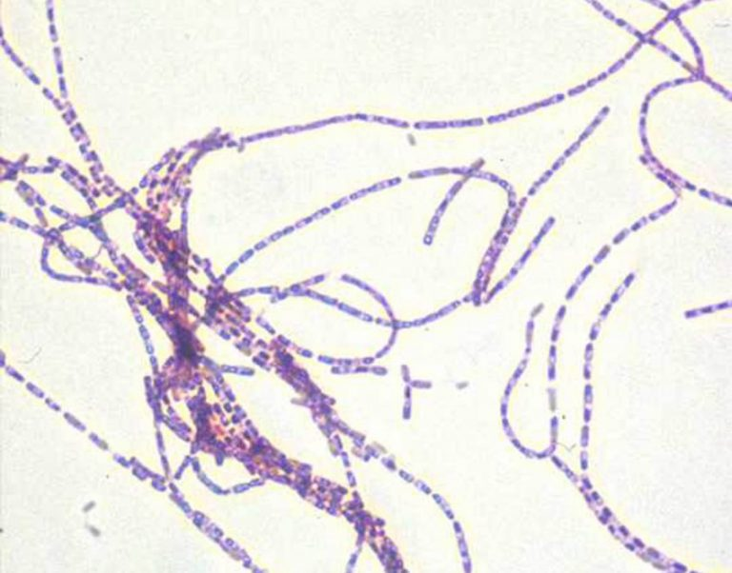
Морфологические признаки возбудителей сибирской язвы
По морфологии – крупные
грам + палочки, размером до
6-8 мкм
2. Образуют капсулу,
располагаются цепочкой
3. Образуют споры,
расположенные в центре
и не превышающие диаметра клетки
4. Неподвижны

Slide 7
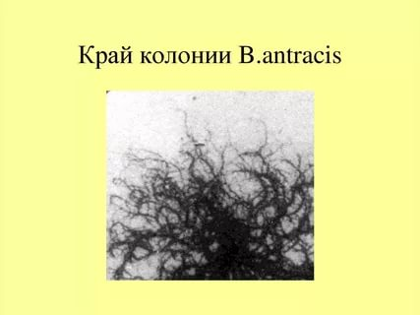
Культуральные свойства
Неприхотливы к питательным средам, растут на МПА
Факультативные анаэробы
Колонии крупные 3-6 мм с неровными бахромчатыми краями R-формы, напоминают «львиную гриву» или «голову медузы»
На жидкой среде растут на дне пробирки в виде комка ваты

Slide 8
Морфологические и культуральные свойства возбудителей сибирской язвы

Slide 9
Ферментативные и антигенные свойства
Выраженная сахаролитическая активность (расщепляют практически все сахара до кислоты)
2. Протеолитические свойства выражаются в свертывании молока, разжижении желатина, образовании сероводорода и аммиака
3. Не гемолизируют эритроциты (отличие от других антракоидов – невирулентных)
3. Вырабатывают экзотоксин (отечный и летальный фактор). Вирулентность также зависит от наличия капсулы
4. Имеют О и К - антигены.
5. Чувствительны к пенициллину

Slide 10
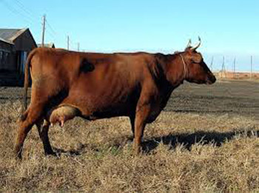
Устойчивость во внешней среде и источник инфекции
Споры очень устойчивы и сохраняются в почве и трупах более 50-ти лет
Споры не погибают при кипячении и дезинфекции
Сохраняются при низких температурах (в вечной мерзлоте)
Источник инфекции – копытные животные (коровы, лошади, олени, овцы, свиньи и т.д.)

Slide 11
Пути передачи и клинические формы сибирской язвы
Путь передачи
Клиническая форма
Контактно-бытовой (при уходе за больным животным)
Воздушно-пылевой
Пищевой (при употреблении в пищу молока или мяса больных животных)
Кожная – на месте проникновения возникают язвы с серозно-геморрагическим содержимым, которая затем переходит в черный струп. Температура 39-40 градусов, сильная интоксикации
Отек легких и 100% летальный исход
Поражение ЖКТ со 100% летальным исходом

Slide 12
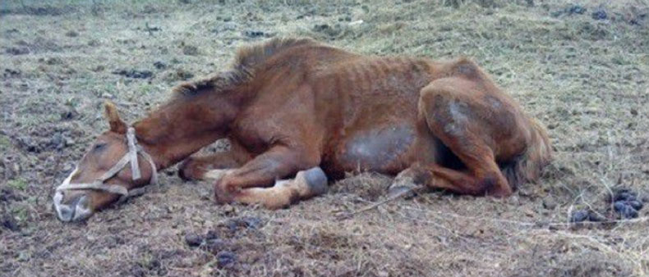
Сибирская язва у человека и животных

Slide 13
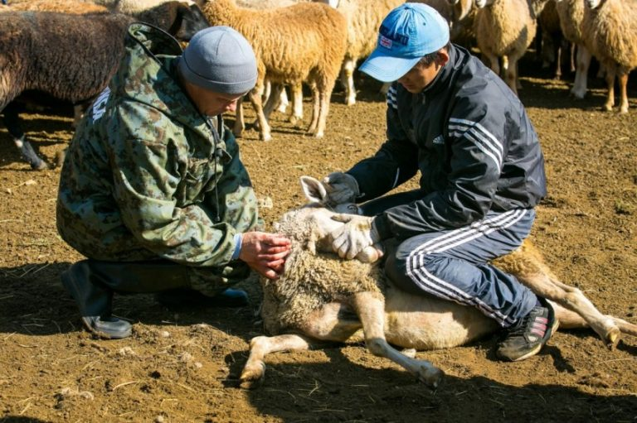
Иммунитет и профилактика
Иммунитет стойкий
Развивается гиперчувствительность, регистрируемая в аллергической пробе с антраксином (токсин палочки сибирской язвы)
Для профилактики проводится поголовная вакцинация домашних копытных животных сибиреязвенной вакциной СТИ
При эпидемии – строгий карантин и сжигание трупов животных
Контактным людям вводят противосибиреязвенный иммуноглобулин

Slide 14
Лабораторная диагностика

Slide 15
Свойства возбудителей сибирской язвы
Рост на МПА | Рост на МПБ | Подвижность | Сахаролитические свойства | Разжижение желатина | Створаживание молока | Рост на кровяном агаре | Проба с бактериофагом | Образование сероводорода | Образование аммиака | Патогенность для мышей
Колонии 3-5 мм в виде головы медузы | На дне пробирки в виде комка ваты | + | + | + | + | Гемолиза эритроцитов нет | + | + | + | Погибают
Bacillus anthracoides (антракоиды) обладают слабой подвижностью, вызывают гемолиз эритроцитов, непатогенны для мышей и морских свинок

Slide 16
Возбудители бруцеллеза
Систематика
Семейство - Brucellaceae
Род – Brucella
Виды – Brucella melitensis (болеет мелкий скот)
Brucella abortus (болеет крупный скот)
Brucella suis (болеют свиньи)

Slide 17
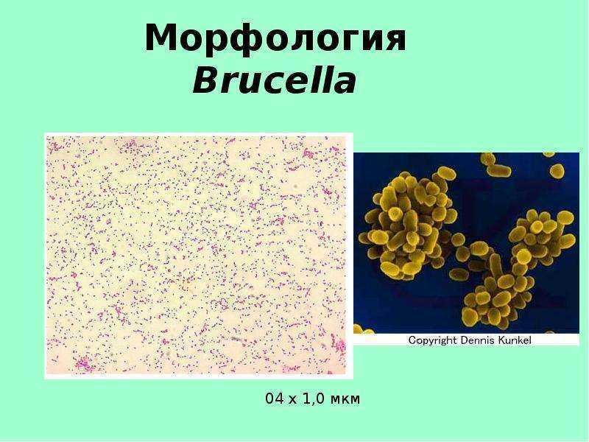
Морфологические и культуральные свойства бруцелл
Мелкие овоидные грам- палочки
Неподвижны
Спор не образуют
Могут образовывать микрокапсулу
Аэробы
Прихотливы к питательным средам (печеночный агар)
Колонии мелкие S-формы, бесцветные, нехарактерные

Slide 18
Источники инфекции, пути передачи, клиника бруцеллеза
Источник – больные копытные животные
Пути передачи:
Контактно-бытовой (при уходе за больными животными)
Пищевой (при употреблении в пищу некипячёного молока, непрожаренного мяса
Клиника бруцеллеза: инкубационный период до 6 месяцев, хроническое вялотекущее заболевание, при котором в основном поражаются суставы; затем и другие органы и системы организма. Трудно диагностировать, т.к. по клиническим симптомам много общих признаков с полиартритом. Если не лечить – летальный исход через 10-15 лет.

Slide 19
Возбудители чумы (ООИ)
Систематика
Семейство – Enterobacteriaceae
Род –Yersinia
Виды – Yersenia pestis
В настоящее время встречаются лишь спорадические случаи заболевания в степных районах РФ (в 2020 году наблюдалась эпизоотия чумы среди грызунов в Туве на границе с Монголией)

Slide 20
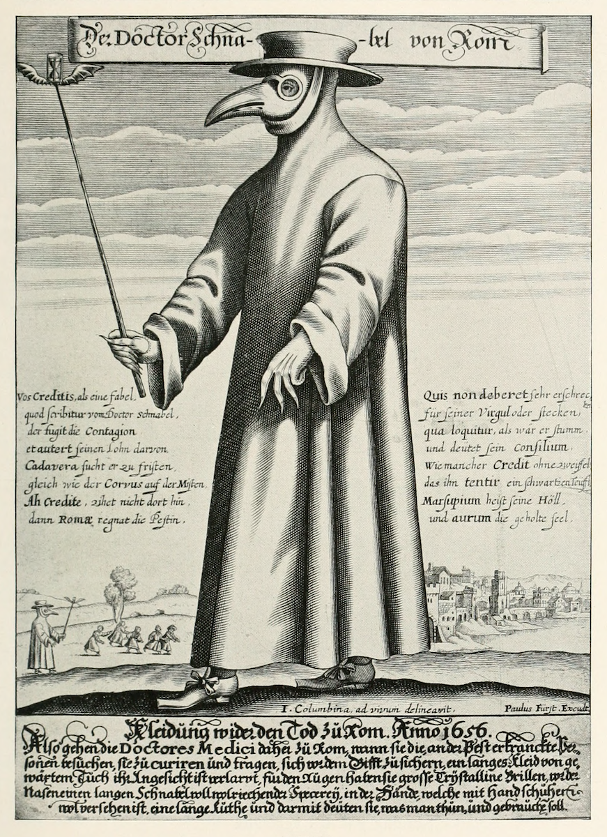
Распространение чумы в средние века

Slide 22
Культуральные свойства возбудителей чумы
Неприхотливы к питательным средам, растут на простом МПА
Элективные среды – казеиновые и гидролизаты кровяных сгустков
Колонии – 2-3 мм в виде «битого стекла», а затем приобретают вид «кружевных платочков»
На жидкой среде растут в виде пленки на поверхности среды, образуя рыхлые нити «сталактиты»

Slide 23
Ферментативные и антигенные свойства
Выраженная сахаролитическая активность (расщепляют практически все сахара до кислоты)
2. Протеолитические свойства выражены слабо - не свертывают молоко, не разжижают желатин, образуют сероводород
3. Ферменты патогенности вырабатываются очень активно – фибринолизин, гемолизин, гиалуронидазу, коагулазу
3. Вырабатывают экзотоксин и эндотоксин
4. Имеют О и К - антигены.
5. Во внешней среде устойчивы. В высохшем гное сохраняются 2-3 месяца

Slide 24
Источники и переносчики чумы
Источники - грызуны
Переносчики- блохи

Slide 25
Пути передачи и клинические формы чумы
Путь передачи
Клиническая форма
Кожная – на месте укуса появляется черная язва. Температура 39-40 градусов, сильная интоксикации
Бубонная – образование бубонов (гнойников размером с куриное яйцо) на месте крупных лимфоузлов (смертность 50%)
Легочная - отек легких и 100% летальный исход через 1-3 дня
Кожно-бубонная, легочная
Любая из форм чумы может переходить в септическую
Трансмиссивный (при укусе зараженных блох или больных грызунов)
Воздушно-капельный (передается от человека к человеку при легочной форме)
Контактно-бытовой (при уходе за больным, через предметы)

Slide 26
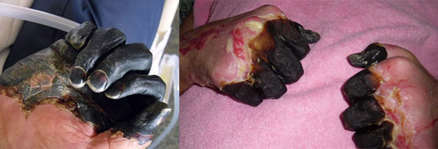
Клинические формы чумы
Бубонная
Вторично-септическая форма развивается как последствие синдрома диссеминированного внутрисосудистого свертывания (ДВС-синдром)

Slide 27
Иммунитет и профилактика
Иммунитет стойкий
Для профилактики проводится контроль за природными эпизоотиями среди грызунов, борьба с крысами и мышами
При эпидемии – строгий карантин, больные подлежат обязательной госпитализации
Санитарный контроль за зерновыми культурами и животными на таможнях
Вакцинация живой чумной вакциной людей, которые будут работать в зоне эпидемии

Slide 28
Лабораторная диагностика чумы

Slide 29
Возбудители туляремии (ООИ)
Систематика
Семейство - Francisellaceae
Род – Francisella
Вид – Francisella tularensis

Slide 30
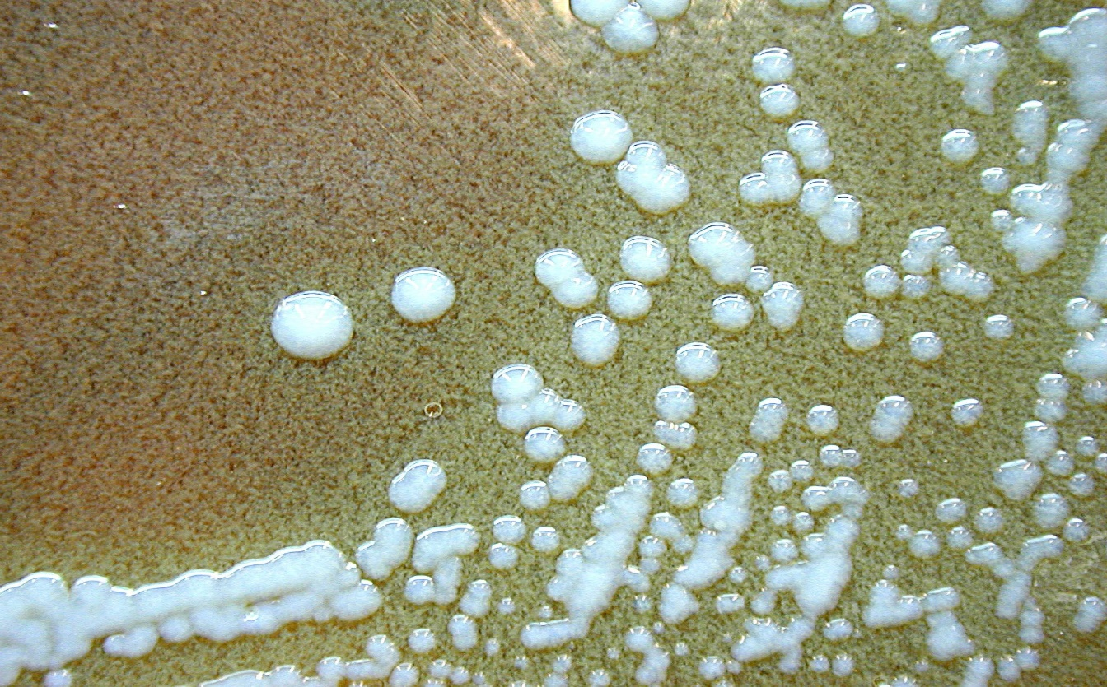
Морфологические и культуральные свойства
Мелкие овоидные грам- палочки
Неподвижны
Спор не образуют
Могут образовывать капсулу
Факультативные анаэробы
Прихотливы к питательным средам, растут на средах с добавлением цистина, крови и других питательных веществ
Колонии растут медленно 4-14 дней мелкие S-формы, беловатого цвета, нехарактерные

Slide 31
Источники инфекции, пути передачи, клиника туляремии
Источник – больные грызуны (белки, хорьки, крысы, зайцы и т.д.)
Переносчики – блохи, клещи
Пути передачи:
- Трансмиссивный (при укусе зараженными блохами, клещами)
Контактно-бытовой (при выделке шкурок пушных животных)
Пищевой (при употреблении в пищу продуктов, загрязненных выделениями больных животных)
Клиника туляремии: по клиническим формам и симптоматике заболевание похоже на чуму, но протекает в более легкой форме, т.к. возбудители туляремии не образуют экзотоксин, смертность ниже.

Slide 32
Контрольные вопросы
1. В чем особенности ООИ?
2. Диагностические признаки возбудителей сибирской язвы
3. От чего зависят клинические формы сибирской язвы?
4. Диагностические признаки возбудителей чумы
5. Что является материалом для исследования при бубонной форме чумы?
6. Могут ли зооантропонозы передаваться от человека к человеку? В каких случаях?

Slide 33
Домашнее задание
Учебник Черкес Ф.К. Микробиология, стр. 318-357

